Slide 1


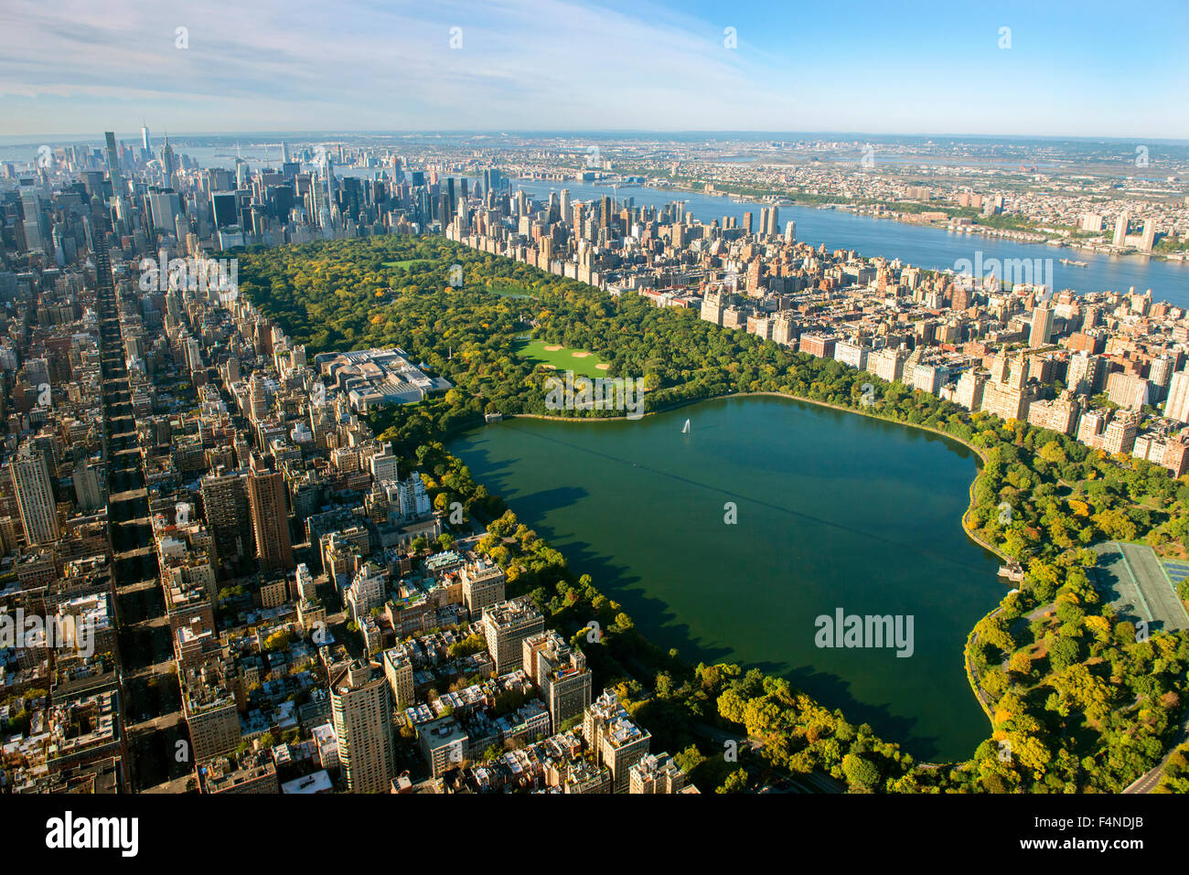
New York City Taxi Trip Duration Ejercicio por Eduardo Javier Mendieta Lugo

Slide 2
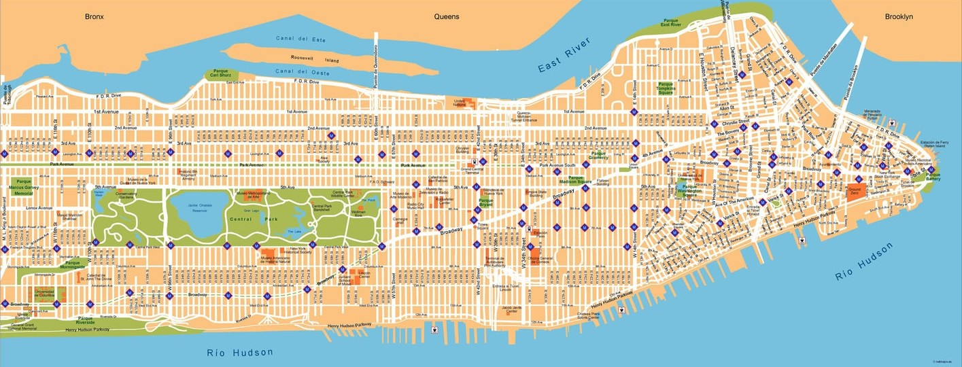
PLANTEAMIENTO DEL PROBLEMA
Kaggle lo desafía a construir un modelo que prediga la duración total de los viajes en taxi en la ciudad de Nueva York.
Data: Fecha y coordenadas de inicio y fin de viaje. Duración de viaje
Nota: La información incluía viajes de ida y vuelta que no contamos

Slide 3
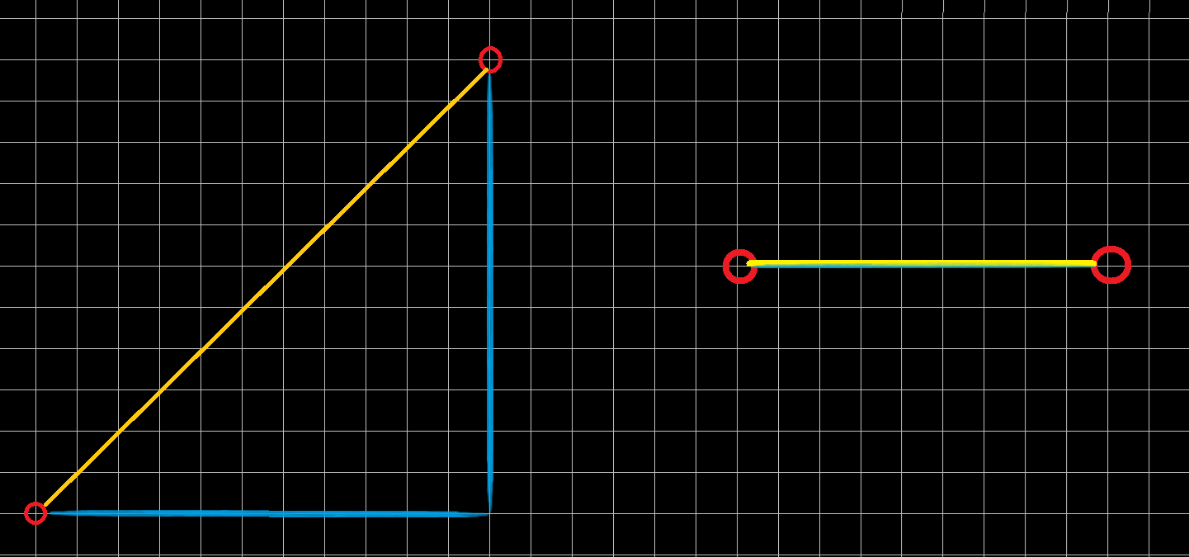
PLANTEAMIENTO DEL PROBLEMA
La ciudad parece tiene un aspecto de cuadricula

Slide 4
PLANTEAMIENTO DEL PROBLEMA
Central Park es un obstáculo para poder verlo como cuadrícula

Slide 5

HERRAMIENTAS A UTILIZAR
Distancia real (azul)
Distancia haversine (amarillo)
En la primera ilustración la distancia real es aproximadamente 1.41 veces más grande

Slide 6
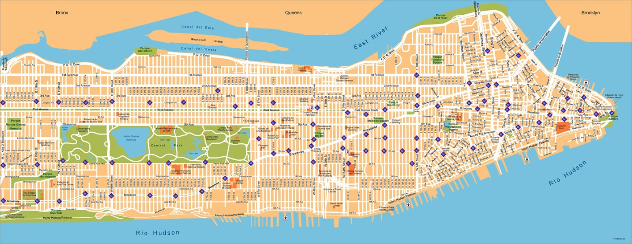
HERRAMIENTAS A UTILIZAR
Central Park evita continuar con la forma de cuadrícula. Por lo tanto dividiremos en 4 áreas.

Slide 7
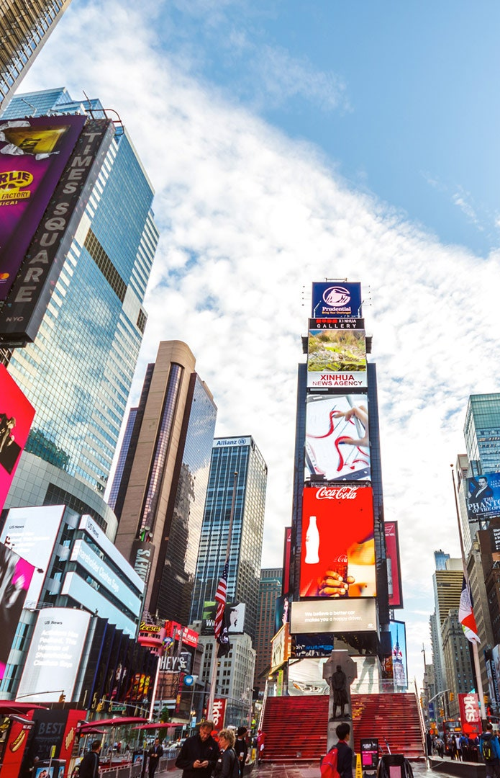
HERRAMIENTAS A UTILIZAR
A
B
D
C
Central Park evita continuar con la forma de cuadrícula. Por lo tanto dividiremos en 4 áreas.

Slide 8
Implementación del modelo
Variable objetivo:
Duración (segundos)
Parámetros del modelo:
Distancia haversine
Fin de semana
Hora
Área de inicio área de fin

Slide 9
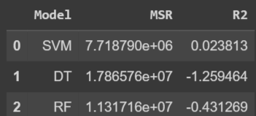
Implementación del modelo
Variable objetivo:
Duración (segundos)
Parámetros del modelo:
Distancia haversine
Fin de semana

